Slide 1
浮动

Slide 2


复习检查
集中测试
什么是盒子模型
边框属性有哪些
边距属性（内边距、外边距）
用圆角以及盒子阴影写一个dome

Slide 3
预习检查
集中测试
块元素和行内元素的概念及特性
了解浮动在网页中的应用，left和right的区别？
使用clear属性清除浮动时，属性值left、right和both有什么区别？
解决父级边框塌陷的4种方法分别是什么，各自的使用场景是什么

Slide 4
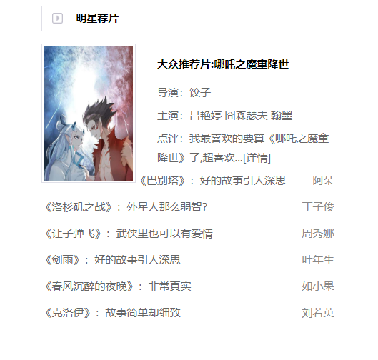

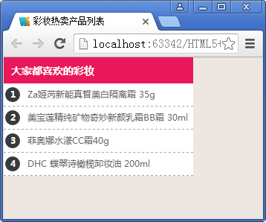
本章任务
制作QQ会员页面导航
制作电视剧详情列表
制作京东商城登录页面
制作彩妆热卖产品列表

Slide 5
本章目标
会使用display属性排版网页元素
会使用float属性排版网页元素
会使用float属性创建横向多列布局
会使用四种防止父级边框塌陷的清除浮动的方法
Notes:
教学指导：
强调：本页标注的两个难点其实并不难，只是相对本章其他内容稍微有点难度，这两个难点也是制作网页最常使用的标签

Slide 6
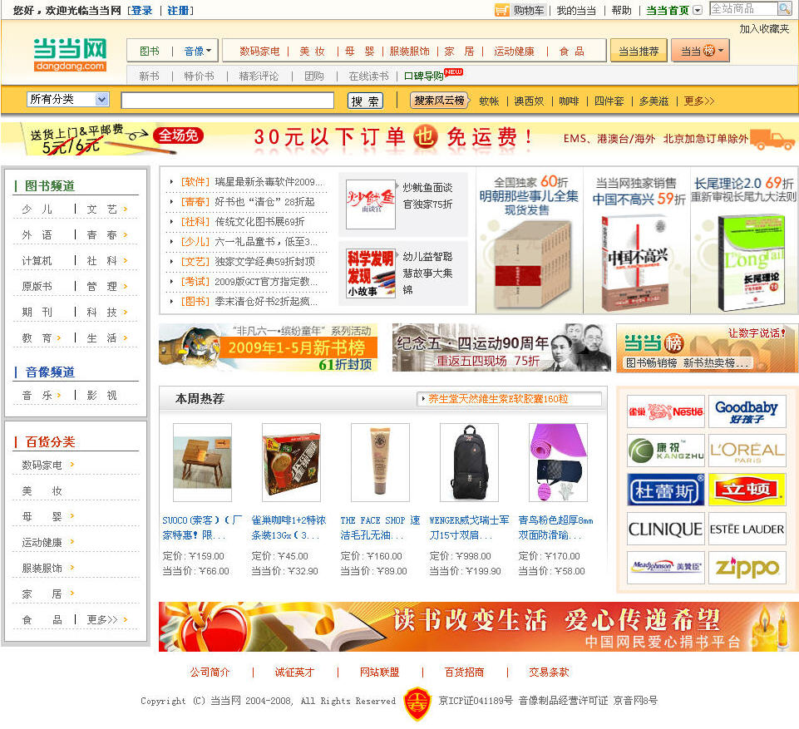

常见网页布局
1-2-1布局
1-3-1布局
网站导航
网站导航
左侧
链接
右侧内容
主体内容
网站版权
网站版权
Notes:
教学指导：
重点讲解这两种布局，其他布局类型简单介绍即可

Slide 7
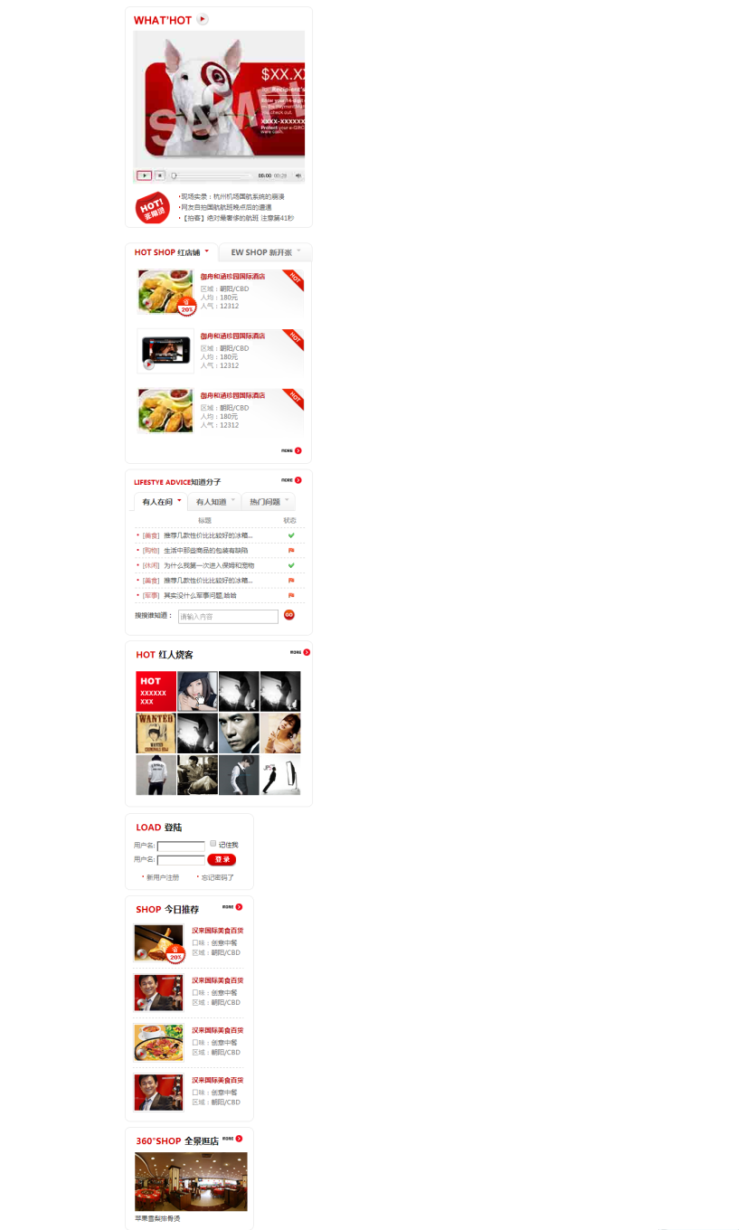
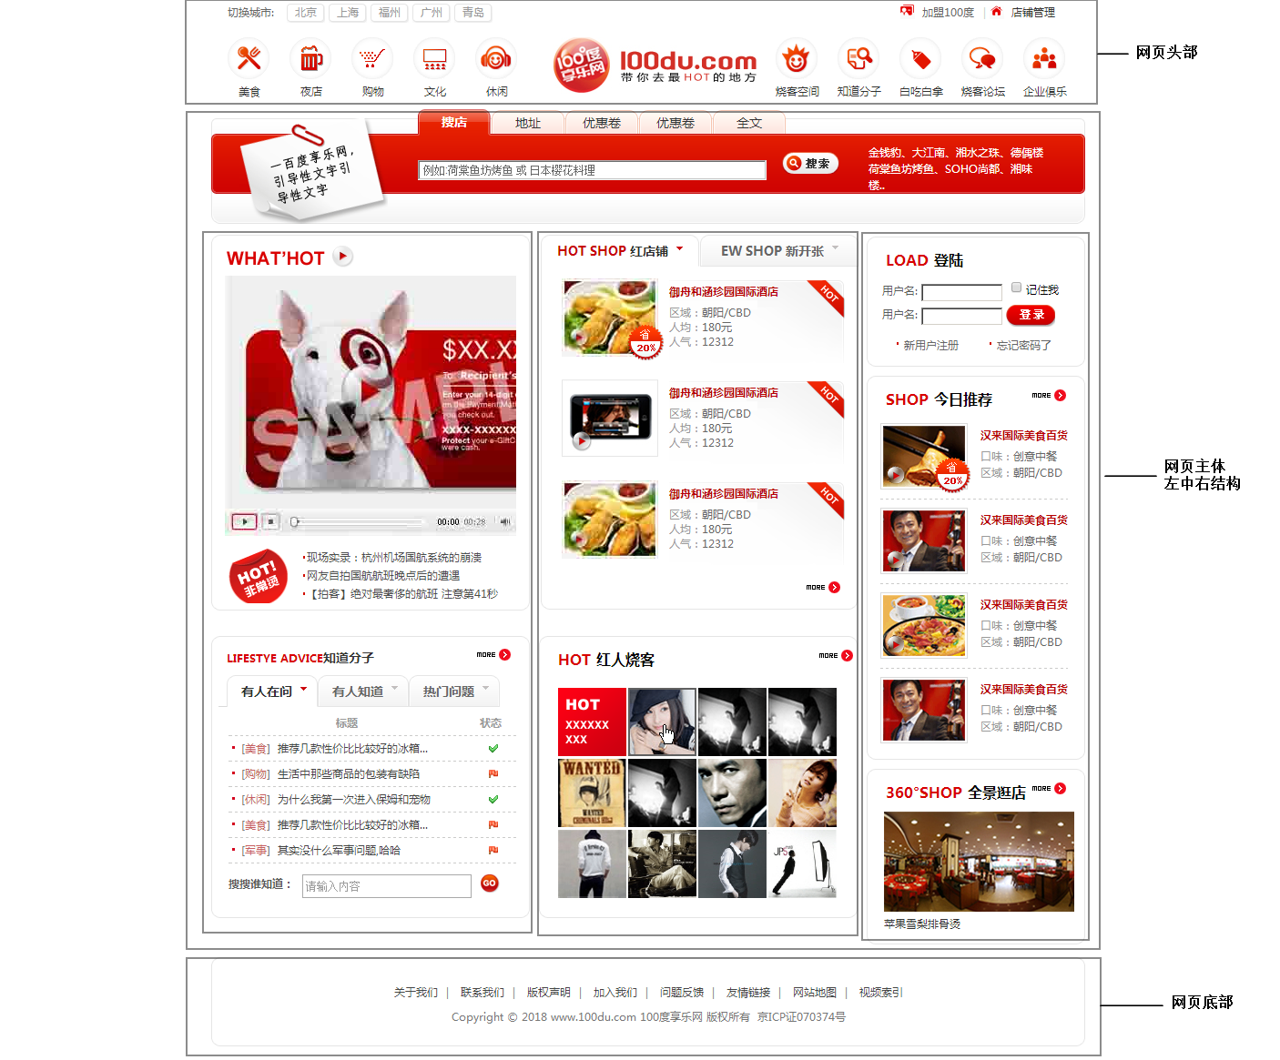
标准文档流2-1
排版后
未排版
标准文档流：指元素根据块元素或行内元素的特性按从上到下，从左到右的方式自然排列。这也是元素默认的排列方式
Notes:
教学指导：
1、了解了标准文档流后，引导学员如果实现左边图形的布局呢？

Slide 8

标准文档流2-2
标准文档流组成
块级元素（block）
<h1>…<h6>、<p>、<div>、列表
内联元素（inline）
<span>、<a>、<img/>、<strong>...
经验
!
内联标签可以包含于块级标签中，成为它的子元素，而反过来则不成立
Notes:
回顾块元素和行内元素的特性

Slide 9
元素的类型
HTML标记被定义成了不同的类型，一般分为块标记和行内标记，也称块元素和行内元素。
在页面中以区域块的形式出现。
每个块元素通常都会独自占据一整行或多整行。
可以对其设置宽度、高度、对齐等属性。
块元素
不占有独立的区域。
仅仅靠自身的字体大小和图像尺寸来支撑结构。
一般不可以设置宽度、高度、对齐等属性。
行内元素

Slide 10
display属性2-1
此元素将显示为行内元素（行内元素默认的display属性值）。
inline
此元素将显示为块元素（块元素默认的display属性值）。
block
display
此元素将显示为行内块元素，可以对其设置宽高和对齐等属性，但是该元素不会独占一行。
inline-block
此元素将被隐藏，不显示，也不占用页面空间。
none

Slide 11

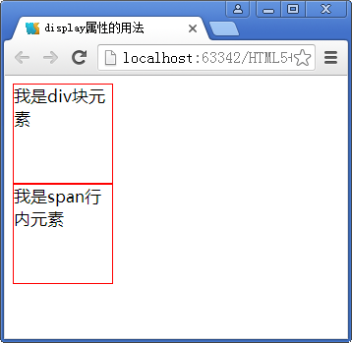
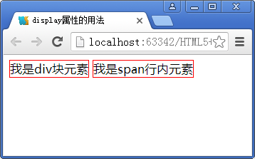
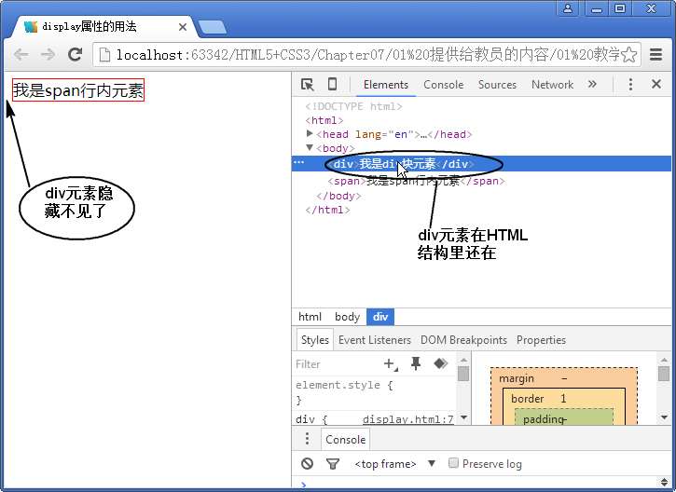
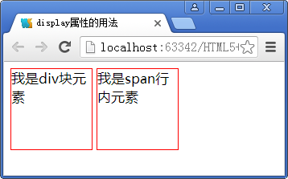

display属性2-2
示例
display:block;
display:inline;
display:inline-block;
display:none;
演示示例1： display属性
Notes:
教学指导：
1、

Slide 12
display特性
块级元素与行级元素的转变
控制块元素排到一行
控制元素的显示和隐藏
（block、inline）
（inline-block）
（none）

Slide 13

学员操作—制作QQ会员页面导航
练习
需求说明
导航背景颜色为黑色半透明效果
鼠标移入“功能特权”等导航信息时文字颜色变为蓝色，无下划线
“登录”部分信息使用超链接实现，添加圆角边框，鼠标移入字体颜色加深，添加背景颜色为黄色
完成时间：15分钟
Notes:
教员演示最终的显示效果

Slide 14
共性问题集中讲解
常见问题及解决办法
代码规范问题
调试技巧
共性问题集中讲解
Notes:
教学指导：
xxxxxxx

Slide 15
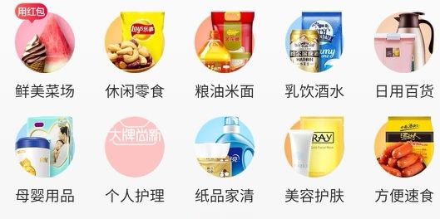
块元素排在一行的方法
可以使用什么属性使块元素排在一行？
inline-block
float
商品列表
Notes:
教学指导：
1、引导学员说出刚刚学过的inline-block；然后介绍还有一种方式可以实现让块元素排在一行。引出浮动。

Slide 16
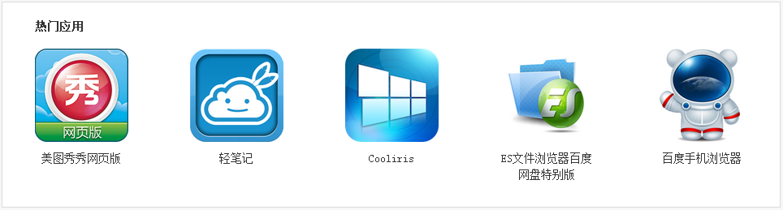

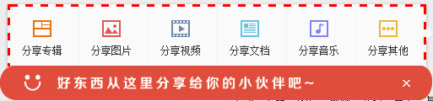
元素的浮动属性float
应用排列
说到浮动，其实大家并不陌生
图文排列
论坛分享
究竟是什么是浮动？

Slide 17

所谓元素的浮动是指设置了浮动属性的元素会脱离标准文档流的控制，移动到其父元素中指定位置的过程。

Slide 18
示例
float属性
属性值 | 说明
left | 元素向左浮动
right | 元素向右浮动
none | 默认值。元素不浮动，并会显示在其文本中出现的位置
……
<body>
<div id="father">
<div class="layer01"><img src="image/photo-1.jpg" alt="日用品" /></div>
<div class="layer02"><img src="image/photo-2.jpg" alt="图书" /></div>
<div class="layer03"><img src="image/photo-3.jpg" alt="鞋子" /></div>
<div class="layer04">浮动的盒子……</div>
</div>
</body>
</html>
演示示例2：浮动1
Notes:
教学指导：
重点让学员看原始HTML代码，及原始页面效果图，后面改变与此相比

Slide 19
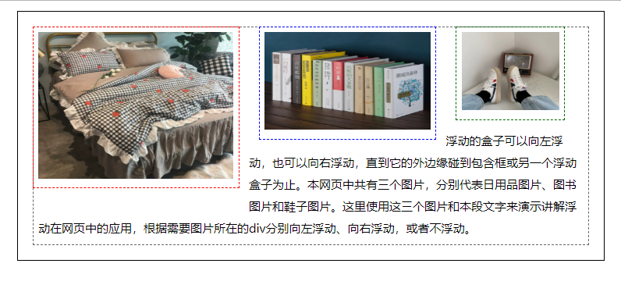
设置左浮动
左浮动
左浮动
依次设置三个图片所在<div>左浮动
示例
.layer01 {
border:1px #F00 dashed;
float:left;
}
.layer02 {
border:1px #00F dashed;
float:left;
}
.layer03 {
border:1px #060 dashed;
float:left;
}
左浮动
演示示例3：三个图片左浮动
Notes:
教学指导：
分别设置三个图片所在的层左浮动，查看效果

Slide 20
依次设置三个图片所在<div>左浮动
示例
.layer01 {
border:1px #F00 dashed;
float:left;
}
.layer02 {
border:1px #00F dashed;
float:left;
}
.layer03 {
border:1px #060 dashed;
float:left;
}
演示示例3：三个图片左浮动
Notes:
教学指导：
分别设置三个图片所在的层左浮动，查看效果

Slide 21
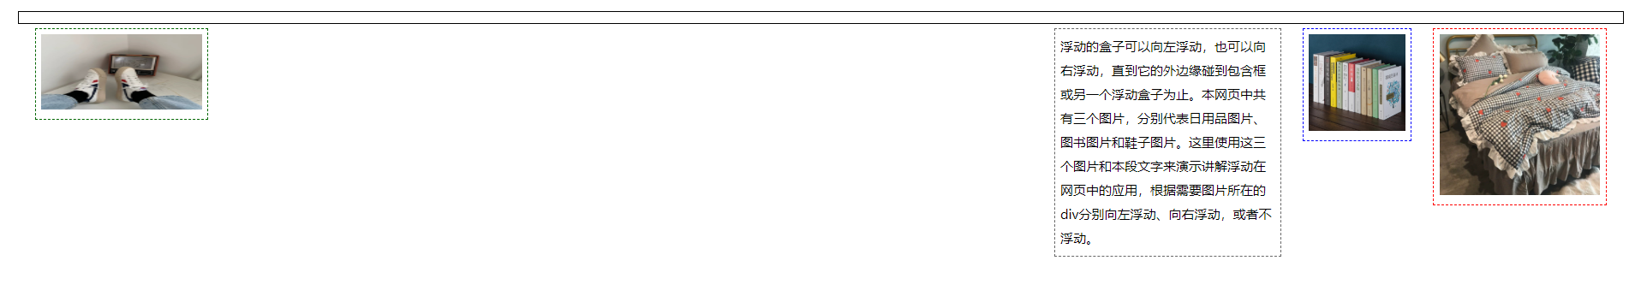
设置右浮动
示例
依次设置layer01和layer02右浮动
.layer01 {
border:1px #F00 dashed;
float:right;
}
.layer02 {
border:1px #00F dashed;
float:right;
}
右浮动
右浮动
演示示例4：设置图片右浮动
Notes:
教学指导：
教员演示后，通过总结引出后面要讲解的清除浮动

Slide 22

学员操作—制作热门活动页面
练习
需求说明
热门活动页宽度为700px，在浏览器中居中显示
文字“更多”使用右浮动让它排列到右边
使用无序列表布局图片和文字说明
使用浮动让列表项排列在一行
完成时间：15分钟
Notes:
教员演示最终的显示效果

Slide 23
学员操作—制作电视剧详情列表页面
练习
需求说明
标题前面图标使用背景图片，标题字体为12px，高度为27px，距离左边38px
中间部分使用浮动让图片和右边的文字描述排在一行
下面的列表项中的文字使用左浮动，作者描述使用右浮动
所有的超链接都没有下划线，鼠标移入有下划线
完成时间：20分钟
Notes:
教员演示最终的显示效果

Slide 24
共性问题集中讲解
常见问题及解决办法
代码规范问题
调试技巧
共性问题集中讲解
Notes:
教学指导：
xxxxxxx

Slide 25

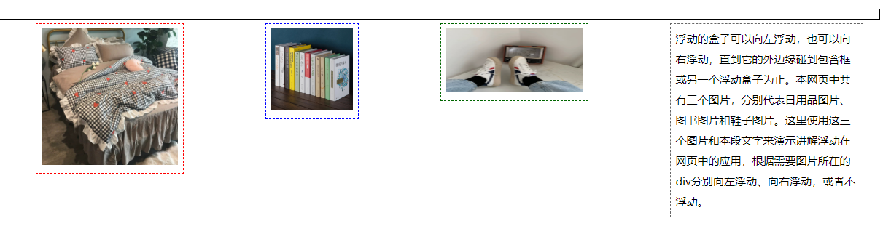
边框塌陷
问题
layer04设置宽度和右浮动后，为什么边框塌陷了？怎么解决？
浮动元素脱离标准文档流
清除浮动

Slide 26


清除浮动
为什么要清除浮动？

Slide 27
清除浮动
运用clear属性清除浮动
基本语法格式
选择器{clear:属性值;}
常用属性值
属性值 | 描述
left | 不允许左侧有浮动元素（清除左侧浮动的影响）
right | 不允许右侧有浮动元素（清除右侧浮动的影响）
both | 同时清除左右两侧浮动的影响

Slide 28
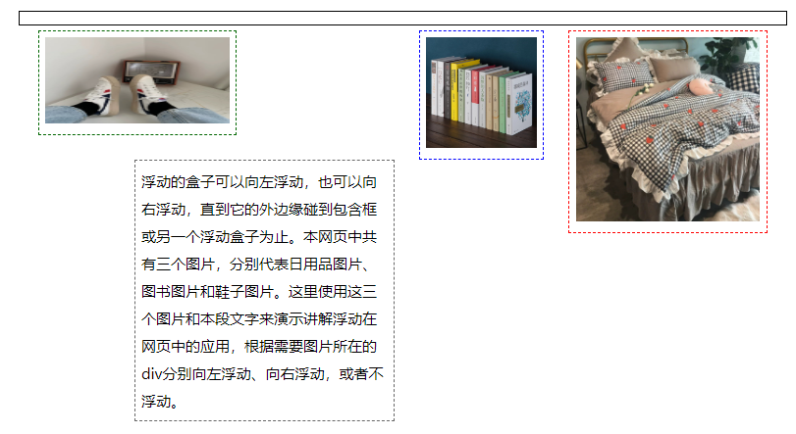
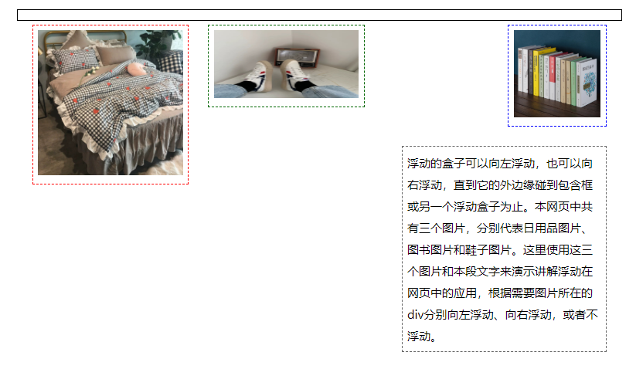
清除左右浮动
依次清除文本的左右浮动
.layer04 {
border:1px #666 dashed;
font-size:12px;
line-height:23px;
width: 200px;
float: right;
clear:left;
}
.layer04 {
border:1px #666 dashed;
font-size:12px;
line-height:23px;
width: 200px;
float: right;
clear:right;
}
清除左浮动
清除右浮动
演示示例5：清除左右浮动

Slide 29
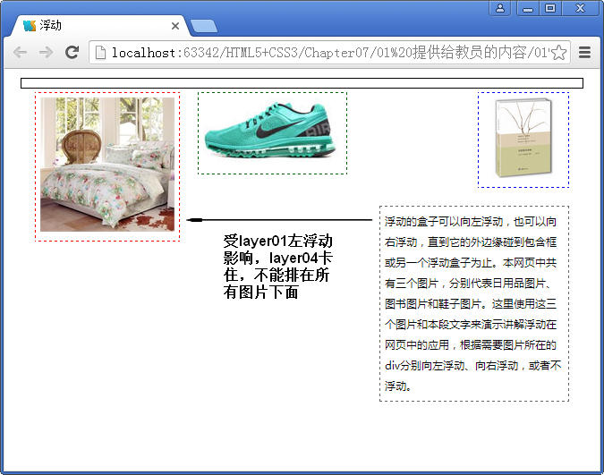
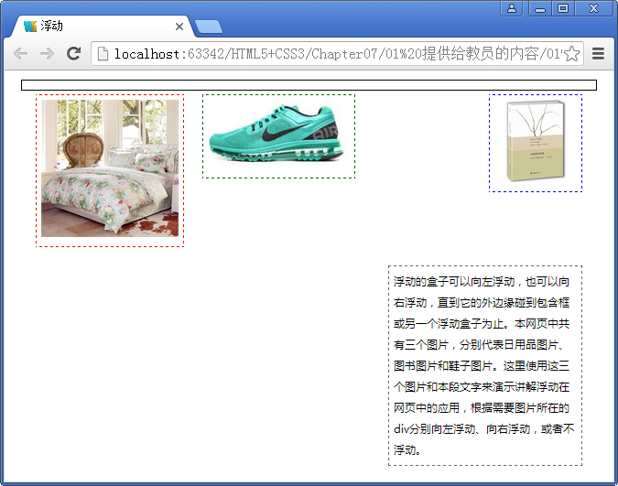
清除两测浮动
示例
清除两侧浮动
.layer04 {
border:1px #666 dashed;
font-size:12px;
line-height:23px;
width: 200px;
float: right;
clear:both;
}
.layer01 {
border:1px #F00 dashed;
float:left;
}
演示示例5：清除左右浮动
Notes:
教学指导：
1、通过修改layer01左浮动可以看到图片1依然在文本的左侧，没有实现清除左侧浮动的效果
2、由第一段代码和图片效果可以看到，无论设置左浮动或右浮动，都可能出现一侧浮动没有清除的情况，因此从第一个图片效果引出清浮两测浮动，这样就可以保证文本左右两侧均无浮动元素

Slide 30
01
空标记
02
overflow
03
after伪对象
在浮动元素之后添加空标记，并对该标记应用“clear:both”样式，可清除浮动。这个空标记可以为<div>、<p>、<hr />等任何标记。
“overflow:hidden;”样式，也可以清除浮动对该元素的影响，该方法弥补了空标记清除浮动的不足。
使用after伪对象也可以清除浮动，但是该方法只适用于IE8及以上版本浏览器和其他非IE浏览器。

Slide 31
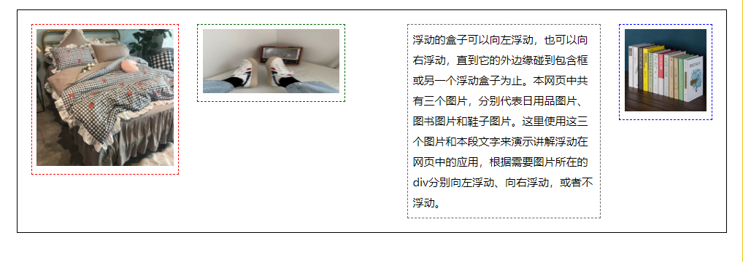
解决父级边框塌陷的方法4-1
问题
clear属性可以清除浮动对其他元素造成的影响，可是依然解决不了父级边框塌陷问题，怎么办？
浮动元素后面加空div
设置父元素的高度
父级添加overflow属性
父级添加伪类after
<div id="father">
<div class="layer01"><img src="image/photo-1.jpg" alt="日用品" /></div>
<div class="layer02"><img src="image/photo-2.jpg" alt="图书" /></div>
<div class="layer03"><img src="image/photo-3.jpg" alt="鞋子" /></div>
<div class="layer04">浮动的盒子……</div>
<div class="clear"></div>
</div>
.clear{ clear: both; margin: 0; padding: 0;}
演示示例6：空div防止父级边框塌陷

Slide 32
解决父级边框塌陷的方法4-2
设置父元素的高度
<div id="father">
<div class="layer01"><img src="image/photo-1.jpg" alt="日用品" /></div>
<div class="layer02"><img src="image/photo-2.jpg" alt="图书" /></div>
<div class="layer03"><img src="image/photo-3.jpg" alt="鞋子" /></div>
<div class="layer04">浮动的盒子……</div>
</div>
#father {height: 400px; border:1px #000 solid; }
演示示例7：父级设置高度防止边框塌陷

Slide 33
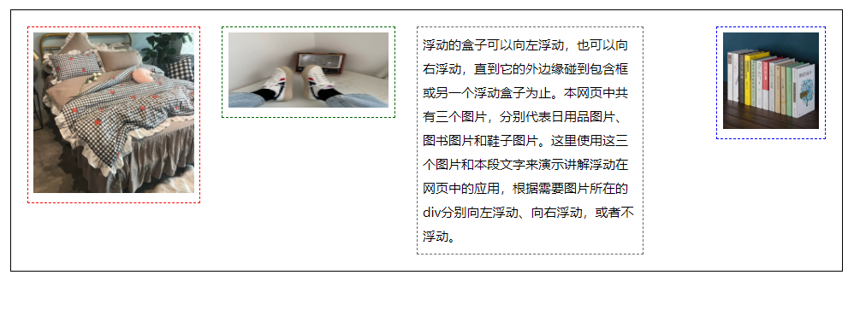
解决父级边框塌陷的方法4-3
父级添加overflow属性
<div id="father">
<div class="layer01"><img src="image/photo-1.jpg" alt="日用品" /></div>
<div class="layer02"><img src="image/photo-2.jpg" alt="图书" /></div>
<div class="layer03"><img src="image/photo-3.jpg" alt="鞋子" /></div>
<div class="layer04">浮动的盒子……</div>
</div>
#father {overflow: hidden;border:1px #000 solid; }
演示示例8：overflow属性防止父级边框塌陷

Slide 34
overflow属性
overflow属性可以解决溢出问题，其基本语法格式如下：
选择器{overflow:属性值;}
overflow属性的常用值有四个，具体如下表所示。
属性值 | 描述
visible | 内容不会被修剪，会呈现在元素框之外（默认值）
hidden | 溢出内容会被修剪，并且被修剪的内容是不可见的
auto | 在需要时产生滚动条，即自适应所要显示的内容
scroll | 溢出内容会被修剪，且浏览器会始终显示滚动条
演示示例9：overflow属性

Slide 35
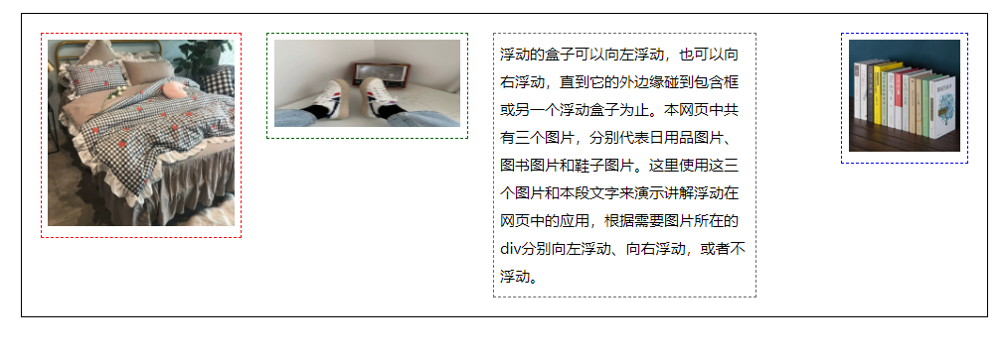
解决父级边框塌陷的方法4-4
父级添加伪类after
<div id="father" class="clear">
<div class="layer01"><img src="image/photo-1.jpg" alt="日用品" /></div>
<div class="layer02"><img src="image/photo-2.jpg" alt="图书" /></div>
<div class="layer03"><img src="image/photo-3.jpg" alt="鞋子" /></div>
<div class="layer04">浮动的盒子……</div>
</div>
.clear:after{
content: ''; /*在clear类后面添加内容为空*/
display: block; /*把添加的内容转化为块元素*/
clear: both; /*清除这个元素两边的浮动*/
}
演示示例10：父级加after伪类防止边框塌陷

Slide 36
小结
清除浮动，防止父级边框塌陷的四种方法
浮动元素后面加空div
简单，空div会造成HTML代码冗余
设置父元素的高度
简单，元素固定高会降低扩展性
父级添加overflow属性
简单，下拉列表框的场景不能用
父级添加伪类after
写法比上面稍微复杂一点，但是没有副作用，推荐使用
Notes:
教学指导：

Slide 37

学员操作—制作京东登录页面3-1
指导
训练要点
使用header、article、nav、footer等结构元素布局
使用float布局页面
使用background设置背景图像
使用padding和margin设置网页元素的内边距和外边距
使用clear属性清除浮动
Notes:
教学指导：
根据页面效果图讲解需求

Slide 38
学员操作—制作京东登录页面3-2
指导
需求说明
页面宽度为990px，水平居中显示
头部logo图和文字“欢迎登录”，使用浮动和盒子模型进行排版
使用表单元素布局京东会员登录小窗口
讲解需求说明
Notes:
教学指导：
根据页面效果图讲解需求

Slide 39
学员操作—制作京东登录页面3-3
指导
实现思路
中间主体部分的结构
中间部分背景全屏显示，内容部分宽度990px且居中显示，content层用来设置红色背景颜色，wrap层用来设置宽度990px居中显示，login-box层用来设置大图背景，login-form用来设置表单登录的位置、宽度等
<article class="content">
<div class="wrap">
<div class="login-box">
<div class="login-form">
<h2>京东会员<a href="">立即注册</a></h2>
<form action="" method="post" id="loginForm">
……
完成时间：20分钟

Slide 40
共性问题集中讲解
常见问题及解决办法
代码规范问题
调试技巧
共性问题集中讲解
Notes:
教学指导：
xxxxxxx

Slide 41
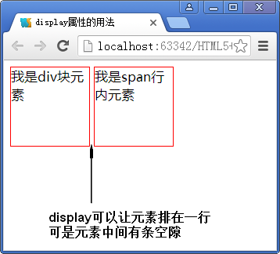
inline-block和float的区别
display:inline-block
可以让元素排在一行，并且支持宽度和高度，代码实现起来方便
位置方向不可控制，会解析空格
IE 6、IE 7上不支持
float
可以让元素排在一行并且支持宽度和高度，可以决定排列方向
float 浮动以后元素脱离文档流，会对周围元素产生影响，必须在它的父级上添加清除浮动的样式
Notes:
教学指导：

Slide 42
总结
常见的网页布局
标准文档流
网页布局
display属性
浮动属性
清除浮动
inline-block和浮动
block
inline
inline-bloc
none
左浮动 left
右浮动 right
不浮动 none
浮动
清除左边浮动 left
清除右边浮动 right
清除两侧浮动 both
不清除浮动 none
clear属性
解决父级边框塌陷的方法
浮动元素后面加空div
设置父元素的高度
父级添加overflow属性
父级添加伪类after
Notes:
教学指导；
总结部分主要达到以下几个目的：
1、回顾内容。注意与与本章任务和目标不一样。本章任务和目标是是强调内容概貌，学到技术，告知要学习什么；总结时，要格外强调观点，把每一个知识点的观点结论都尽量突出出来。
2、整理逻辑。还应该把观点之间的逻辑联系梳理出来。从而使知识系统化、逻辑化。要帮助学员整清逻辑是总结的一大任务。

Slide 43
作业
课后作业
教员备课时根据班级情况在此添加内容，应区分必做、选做内容，以满足不同层次学员的需求
预习作业
预习下一章学生用书，完成预习作业
在CSS中position属性值absolute表示什么定位？
在CSS中使用什么方式可以设置网页元素的透明度？
在网页中z-index对没有设置定位的网页元素有效吗？
描述不同定位在网页中的使用场景

Slide 44

Thanks！

